Slide 1

FISCALIZAÇÃO TÉCNICA

Slide 2


Gabriela Lira Borges
Advogada, consultora Jurídica, parecerista e professora em Licitações e Contratos Administrativos
Co-autora da obra Horizontes e Perspectivas da Lei nº 14.133/2021 (Lumen Juris, 2022).
Experiência prática
Procuradora do Estado - PGE/AC (2005 a 2012).
Consultora em licitações e contratos Consultoria Zênite (2012 a 2016).
Assessora Jurídica em licitações e contratos para o Sistema S (2017 a 2025).
Consultora para entidades públicas e privadas, mentora.

Slide 3


Formação Acadêmica
Mestre em Planejamento e Governança Pública (UTFPR, 2020).
Pós-Graduada em Direito Tributário (Uniderp/Anhaguera, 2012) e Pós-Graduada em Direito Constitucional pela (UNISUL, 2009).
@gabrielaliraborges
www.linkedin.com/in/gabriela-lira-borges-advogado-professor-licitação-administrativo

Slide 4
Do dever da Administração de fiscalizar seus contratos
Fundamento legal: Art. 104 da Lei nº 14.133/2021:
Art. 104. O regime jurídico dos contratos instituído por esta Lei confere à Administração, em relação a eles, as prerrogativas de:
I - modificá-los, unilateralmente, para melhor adequação às finalidades de interesse público, respeitados os direitos do contratado;
II - extingui-los, unilateralmente, nos casos especificados nesta Lei;
III - fiscalizar sua execução;
Ainda que a legislação mencione prerrogativa “a rigor jurídico, não se trata de mera prerrogativa, como se fosse uma espécie de faculdade. A Administração tem o poder-dever ou mesmo o dever-poder de fiscalizar a execução dos contratos. Quer-se se dizer que antes de ser uma prerrogativa, a fiscalização dos contratos administrativos é um dever, uma obrigação inescusável da Administração”. (Niebuhr, Joel de Menezes. Licitação Pública e Contrato Administrativo. 8. Ed. Belo Horizonte: Fórum: 2025, p. 1128).

Slide 5
Do dever da Administração de fiscalizar seus contratos
De acordo com o art. 117 da Lei nº 14.133/2021, o contrato será fiscalizado por um ou mais fiscais, designados especialmente para esta atribuição, ou pelos respectivos substitutos, permitida a contratação de terceiros para assisti-los e subsidiá-los com informações pertinentes a essa atribuição.

Slide 6
Atuação do fiscal de contrato
O cerne da atuação de fiscalização é verificar se o contratado cumpre à risca com as obrigações a ele atribuídas.
Cabe ao fiscal verificar se o objeto é executado de acordo com as especificações do contrato e com os termos da proposta apresentada pelo contratado durante a licitação.
O fiscal deve acompanhar o cronograma de execução do contrato, especialmente em relação aos contratos por escopo, a fim de que o cronograma seja respeitado.
O fiscal faz a interlocução entre a Administração e o contratado.
O fiscal do contrato anotará em registro próprio todas as ocorrências relacionadas à execução do contrato, determinando o que for necessário para a regularização das faltas ou dos defeitos observados. (art. 117, §1º)
O fiscal do contrato informará a seus superiores, em tempo hábil para a adoção das medidas convenientes, a situação que demandar decisão ou providência que ultrapasse sua competência (art. 117, § 2º)

Slide 7
Do apoio de terceiros à atividade de fiscalização
Fundamento legal: Art. 117. A execução do contrato deverá ser acompanhada e fiscalizada por 1 (um) ou mais fiscais do contrato, representantes da Administração especialmente designados conforme requisitos estabelecidos no art. 7º desta Lei, ou pelos respectivos substitutos, permitida a contratação de terceiros para assisti-los e subsidiá-los com informações pertinentes a essa atribuição.
Alerta: “Advirta-se que o supracitado caput do art. 117 da Lei nº 14.133/2021 não autoriza a terceirização completa da atividade de fiscalização de contratos. O dispositivo autoriza apenas a contratação de alguém que auxilie a fiscalização. O responsável por ela é obrigatoriamente um representante da Administração, o fiscal de contrato. “

Slide 8
Da recusa à designação de fiscal
No âmbito federal, o estatuto dos servidores públicos afirma que constitui dever de todo funcionário cumprir as ordens superiores, salvo quando manifestamente ilegais (art. 116, IV, da Lei nº 8.112/90):
“Art. 116. São deveres do servidor:
(...)
IV - cumprir as ordens superiores, exceto quando manifestamente ilegais;”
No mesmo sentido, ainda no âmbito federal, o Decreto n.º 11.246, de 27 de outubro de 2022, preconizou que:
Art. 11. O encargo de agente de contratação, de integrante de equipe de apoio, de integrante de comissão de contratação, de gestor ou de fiscal de contratos não poderá ser recusado pelo agente público.
§ 1º Na hipótese de deficiência ou de limitações técnicas que possam impedir o cumprimento diligente das atribuições, o agente público deverá comunicar o fato ao seu superior hierárquico.
§ 2º Na hipótese prevista no § 1º, a autoridade competente poderá providenciar a qualificação prévia do servidor para o desempenho das suas atribuições, conforme a natureza e a complexidade do objeto, ou designar outro servidor com a qualificação requerida, observado o disposto no § 3º do art. 8º.

Slide 9
Da recusa à designação de fiscal
“O encargo de gestor ou fiscal de contratos não pode ser recusado pelo servidor, por não se tratar de ordem ilegal, devendo o servidor expor ao superior hierárquico as deficiências e limitações técnicas que possam impedir o diligente cumprimento do exercício de suas atribuições. Para estes casos, a Administração deverá providenciar a qualificação do servidor para o desempenho das atribuições, anteriormente à celebração do contrato, conforme disposto no §3º do art. 8º do Decreto nº 11.246, de 2022, considerando a natureza e complexidade do objeto, ou designar outro servidor com a qualificação requerida” (Manual Operacional de Gestão e Fiscalização Contratual, Ministério da Gestão e da Inovação em Serviços Públicos – MGI, 2025)

Slide 10
Fiscalização técnica
Conceito: Fiscalização técnica é o acompanhamento do contrato com o objetivo de avaliar a execução do objeto nos moldes contratados e, se for o caso, aferir se a quantidade, a qualidade, o tempo e o modo da prestação ou da execução do objeto estão compatíveis com os indicadores estabelecidos no edital, para fins de pagamento, conforme o resultado pretendido pela administração, com o eventual auxílio da fiscalização administrativa (art. 19, inciso II do Decreto 11.246/2022).
“A fiscalização técnica recai diretamente sobre o objeto do contrato, pode-se falar em atividade-fim do contrato.” (Niebuhr, Joel de Menezes. Licitação Pública e Contrato Administrativo. 8. Ed. Belo Horizonte: Fórum: 2025, p. 1130).

Slide 11
Fiscalização técnica
Deve haver redimensionamento do pagamento, com base nos indicadores estabelecidos sempre que:
a) deixar de executar, ou não executar com a quantidade e qualidade mínima exigida os bens e os serviços contratados;
b) deixar de utilizar materiais e recursos humanos exigidos para a execução do serviço, ou utilizá-los com qualidade ou quantidade inferior à demandada, ou
c) deixar de produzir os resultados pactuados para a contratação.
(Fonte: Manual Operacional de Gestão e Fiscalização Contratual, Ministério da Gestão e da Inovação em Serviços Públicos – MGI, 2025).

Slide 12
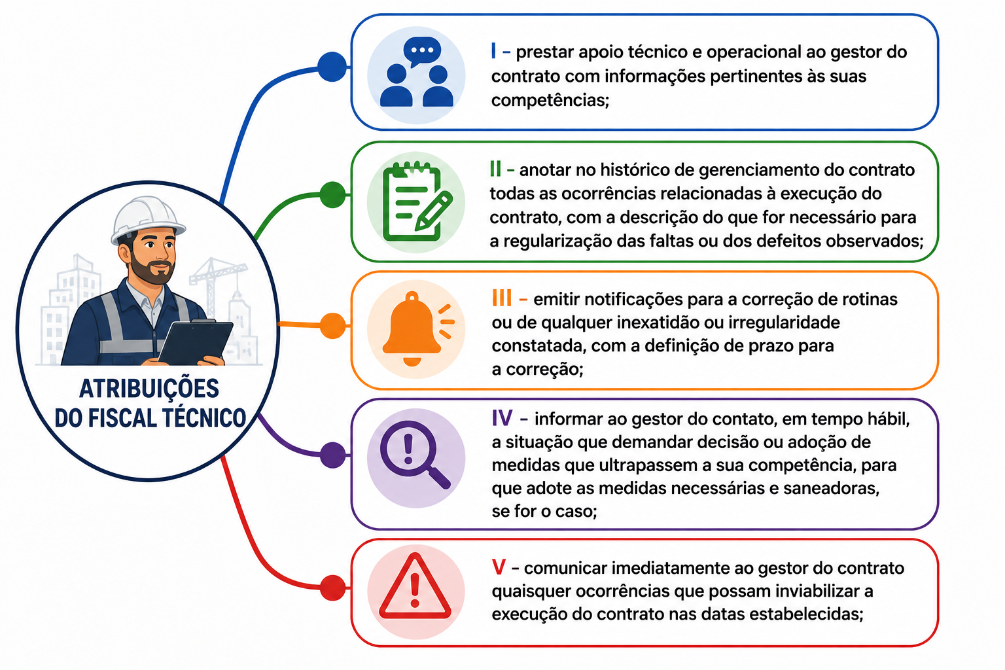
Fiscalização técnica
(Rol exemplificativo com base no art. 22 do Decreto Federal)

Slide 13
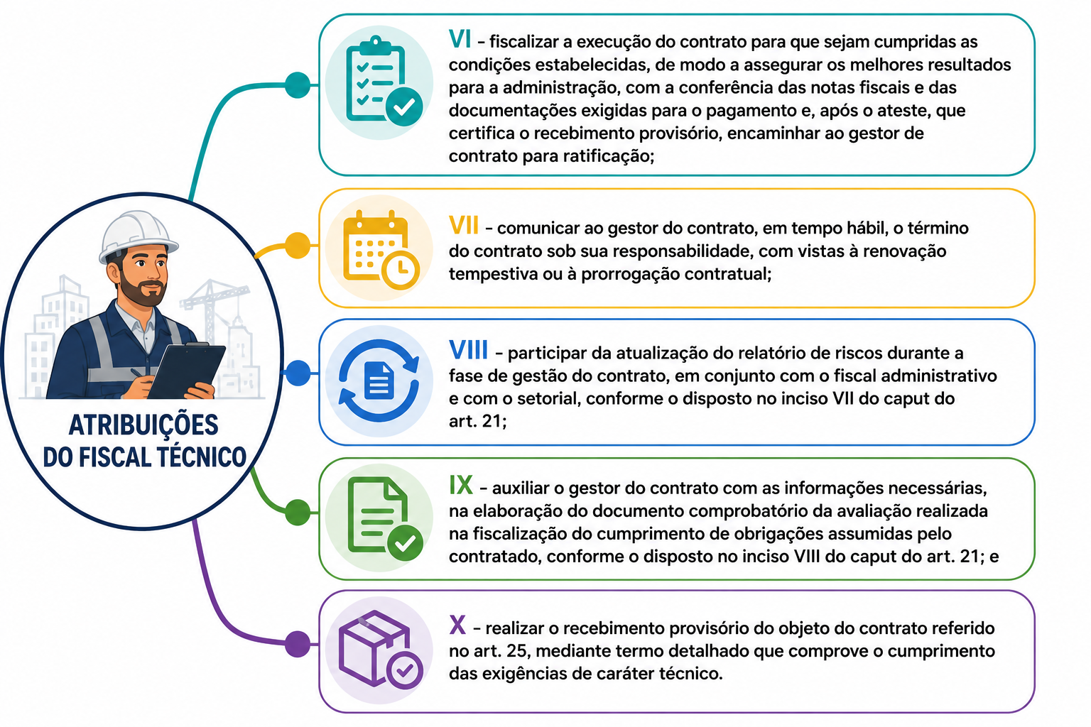
Fiscalização técnica
(Rol exemplificativo com base no art. 22 do Decreto Federal)

Slide 14
Regras sobre recebimento provisório
Fundamento legal: Art. 140 da Lei nº 14.133/2021.
Recebimento provisório para compras
Será realizado de forma sumária, pelo responsável por seu acompanhamento e fiscalização, com verificação posterior da conformidade do material com as exigências contratuais.
“Por recebimento provisório sumário entende-se a simples verificação de entrega do material adquirido, conforme descrição do processo de compra em quantidade e tipo de bem, não implicando, neste ato, a aceitação final da entrega, que somente se dará no recebimento definitivo.” (Fonte: Manual Operacional de Gestão e Fiscalização Contratual, Ministério da Gestão e da Inovação em Serviços Públicos – MGI, 2025).

Slide 15
Regras sobre recebimento provisório
Para realizar o recebimento provisório de bens, deverá ser verificado a discriminação em nota fiscal corresponde ao que consta do termo de referência, contrato ou instrumento de contratação direta.
A nota fiscal ou instrumento de cobrança devem conter, obrigatoriamente:
a) descrição do material;
b) quantidade;
c) unidade de medida;
d) preços unitário e total.
O bem recebido será submetido à conferência quantitativa além da conferência documental apresentada. A segunda etapa do recebimento dos bens envolve o exame qualitativo, que comporá o recebimento definitivo.

Slide 16
Regras sobre recebimento provisório
Recebimento provisório para obras e serviços
Será realizado mediante termo detalhado, quando verificado o cumprimento das exigências de caráter técnico.
Joel de Menezes Niebuhr esclarece que "de acordo com a alínea 'a' do inciso I do artigo 140 da Lei nº 14.133/2021, no que tange às obras e aos serviços, o fiscal do contrato é responsável pelo recebimento provisório, 'mediante termo detalhado, quando verificado o cumprimento das exigências de caráter técnico'. Portanto, em relação às obras e aos serviços, o fiscal deve avaliar se o contratado executou o objeto do contrato e deve produzir documento que detalhe os serviços e as obras executadas." (NIEBUHR, Joel de Menezes. Licitação Pública e Contrato Administrativo, 8 ed., Belo Horizonte: Editora Fórum, 2025, p. 1151).

Slide 17
Regras sobre recebimento provisório
Recebimento provisório para obras e serviços
O Acórdão 2696/2013-Plenário (TC 018.841/2013-9) destacou que "a aceitação provisória da obra é tanto um direito do contratado – que, por meio dela, transfere a posse do bem ou do resultado do serviço – quanto um dever da Administração Pública – que assegura o controle sobre o desempenho das obras recebidas e sobre a conformidade do objeto com as especificações técnicas, legais e contratuais." (Informativo de Jurisprudência sobre Licitações e Contratos nº 171 do TCU).
Já o Acórdão 3972/2023 – TCU – Segunda Câmara firmou o entendimento de que "a atestação da execução de serviços de engenharia com base apenas em medição realizada pela própria empresa contratada, sem rigorosa e efetiva verificação dos quantitativos realizados, documentada em memória de cálculo, caracteriza erro grosseiro apto à responsabilização do fiscal do contrato (art. 28 do Decreto-lei 4.657/1942 - Lindb)."

Slide 18
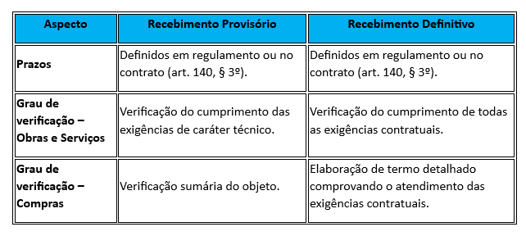
Distinção entre recebimento definitivo e recebimento provisório

Slide 19
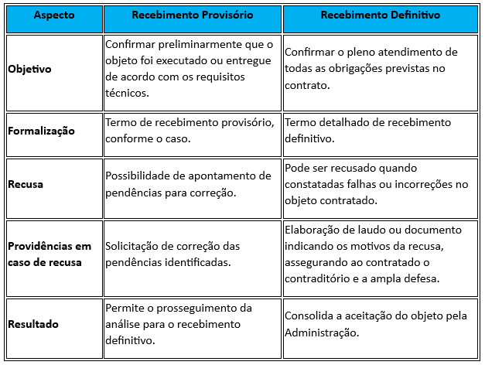
Distinção entre recebimento definitivo e recebimento provisório

Slide 20
Algumas regras específicas sobre o recebimento definitivo em obras
Em se tratando de projeto de obra, o recebimento definitivo pela Administração não eximirá o projetista ou o consultor da responsabilidade objetiva por todos os danos causados por falha de projeto.
Em se tratando de obra, o recebimento definitivo pela Administração não eximirá o contratado, pelo prazo mínimo de 5 (cinco) anos, admitida a previsão de prazo de garantia superior no edital e no contrato, da responsabilidade objetiva pela solidez e pela segurança dos materiais e dos serviços executados e pela funcionalidade da construção, da reforma, da recuperação ou da ampliação do bem imóvel, e, em caso de vício, defeito ou incorreção identificados, o contratado ficará responsável pela reparação, pela correção, pela reconstrução ou pela substituição necessárias.

Slide 21
Instrumento de Medição de Resultado – IMR
O Instrumento de Medição de Resultado (IMR) é o mecanismo que define, em bases compreensíveis, tangíveis, objetivamente observáveis e comprováveis, os níveis esperados de qualidade da prestação do serviço e as respectivas adequações de pagamento.
Possui a mesma natureza e substitui o Acordo de Nível de Serviço (ANS), sendo que um dos seus principais objetivos é a busca da eficiência com o estabelecimento de procedimentos e condições que permitem e estimulem a melhoria constante dos serviços prestados.
A sua utilização é apropriada para serviços em que a qualidade é elemento essencial do objeto, sem o qual o serviço, mesmo que prestado na sua totalidade, não se mostra adequado. Assim, a regra é que quaisquer serviços devem ser prestados na quantidade, tempo e modo previstos no edital, entretanto, há algumas espécies de objeto em que além desses requisitos, a qualidade deve ser aferida para que seja considerada a execução na sua plenitude, não bastando que simplesmente o serviço seja concluído pelo contratado.

Slide 22
Instrumento de Medição de Resultado – IMR
Para tanto, é imprescindível que a natureza dos serviços a serem contratados possibilite a aferição da qualidade em que será prestado, cuja escolha de atividades (preferencialmente mais relevantes) e indicadores mínimos de desempenho devem ser previamente delineados para que o contratado tenha ciência e cautela na execução, pois a utilização do IMR, ou outro instrumento substituto, permitirá ao gestor glosar o pagamento de serviços não prestados ou prestados em desconformidade com o previsto no edital. (Fonte: Portal de Compras do Governo Federal. https://www.gov.br/compras/pt-br/acesso-a-informacao/perguntas-frequentes/instrucao-normativa-de-servicos-in-no-5-de-2017/4-fase-de-gestao-contratual/4-9-o-que-e).

Slide 23
Modelo de IMR (IN nº 05/2017)
Exemplo de Indicador:
Nº 01 Prazo de atendimento de demandas (OS).
Item | Descrição
Finalidade | Garantir um atendimento célere às demandas do órgão.
Meta a cumprir | 24 horas.
Instrumento de medição | Sistema informatizado de solicitação de serviços – Ordem de Serviço (OS) eletrônica.
Forma de acompanhamento | Pelo sistema.
Periodicidade (da avaliação) | Mensal.
Mecanismo de cálculo | Cada OS será verificada e valorada individualmente. Nº de horas no atendimento ÷ 24h = X.
Início de vigência | Data da assinatura do contrato.
Faixas de ajuste no pagamento | X até 1: 100% do valor da OS. De 1 a 1,5: 90% do valor da OS. De 1,5 a 2: 80% do valor da OS.
Sanções | 20% das OS acima de 2: multa de XX. 30% das OS acima de 2: multa de XX + rescisão contratual.

Slide 24
Ajustes no pagamento
    Se a OS for atendida em até 24 horas, então X ≤ 1, e a contratada recebe 100% do valor da OS.
Se a OS for atendida entre 24 e 36 horas, então 1 < X ≤ 1,5, e a contratada recebe 90% do valor da OS.
Se a OS for atendida entre 36 e 48 horas, então 1,5 < X ≤ 2, e a contratada recebe 80% do valor da OS .
Modelo de IMR (IN nº 05/2017)
Exemplo de Indicador:
Nº 01 Prazo de atendimento de demandas (OS).
Neste exemplo, o prazo de 24 horas é a meta de desempenho. À medida que a contratada demora mais para atender a Ordem de Serviço, ela passa para faixas inferiores de desempenho e sofre redução proporcional no pagamento. O objetivo é incentivar o cumprimento dos prazos contratualmente estabelecidos.
O IMR permite que o fiscal técnico não avalie a contratada com base em impressões subjetivas. Ele utiliza indicadores previamente definidos, metas claras e critérios de medição objetivos, garantindo segurança jurídica e transparência na fiscalização do contrato.

Slide 25
Aspectos e etapas a serem observados na fiscalização de obras de edificações
A execução dos serviços de obras de construção, reforma ou ampliação de uma edificação ou conjunto de edificações deve atender às seguintes normas e práticas complementares:
• códigos, leis, decretos, portarias e normas federais, estaduais e municipais, inclusive normas de concessionárias de serviços públicos;
• instruções e resoluções dos órgãos do sistema CREA/Confea;
• normas técnicas da ABNT e do Inmetro.
De acordo com as Recomendações Básicas para a Contratação e Fiscalização de Obras de Edificações Públicas do Tribunal de Contas da União a fiscalização deve acompanhar:
Serviços Iniciais: Demolição, Locação de obra e Terraplanagem
Fundações
Estruturas de concreto armado
Alvenaria de vedação
Esquadrias
Cobertura
Revestimentos
Pinturas
Impermeabilização
Instalações hidráulicas, sanitárias, elétricas e telefônicas
Pavimentação
Limpeza de obra

Slide 26
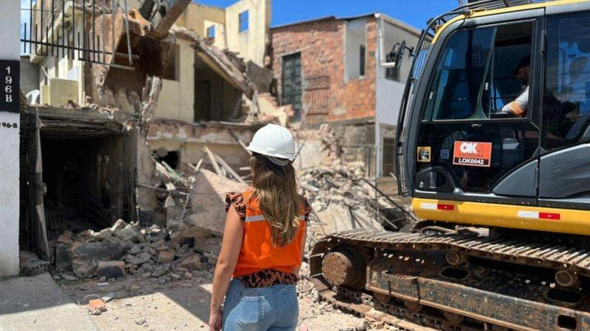
DEMOLIÇÃO
A fiscalização deve verificar se a demolição foi previamente planejada, considerando as características da estrutura, as condições do entorno e os riscos envolvidos. Também deve acompanhar a remoção ou proteção das redes de serviços públicos, a destinação dos materiais reaproveitáveis e o cumprimento das normas de segurança e das exigências municipais.

Slide 27

LOCAÇÃO DE OBRA
A locação garante que a edificação seja implantada exatamente na posição prevista em projeto. A fiscalização deve conferir alinhamentos, níveis, esquadro e prumo do gabarito, além de verificar a precisão dos instrumentos topográficos e a preservação dos marcos de referência durante toda a execução da obra.

Slide 28
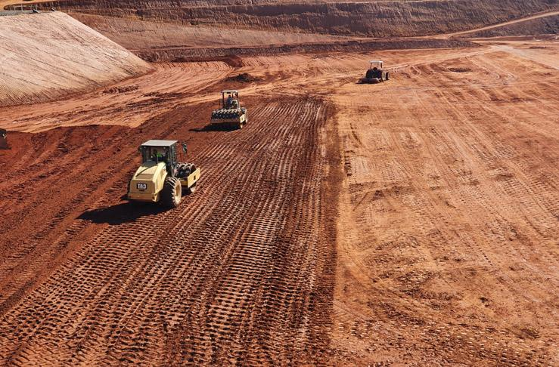
TERRAPLANAGEM
A fiscalização deve acompanhar as etapas de escavação, transporte e aterro, verificando se o terreno executado corresponde ao projeto. É importante controlar taludes, níveis, espessura das camadas de aterro e grau de compactação, bem como confirmar a localização de redes enterradas existentes na área da obra.

Slide 29
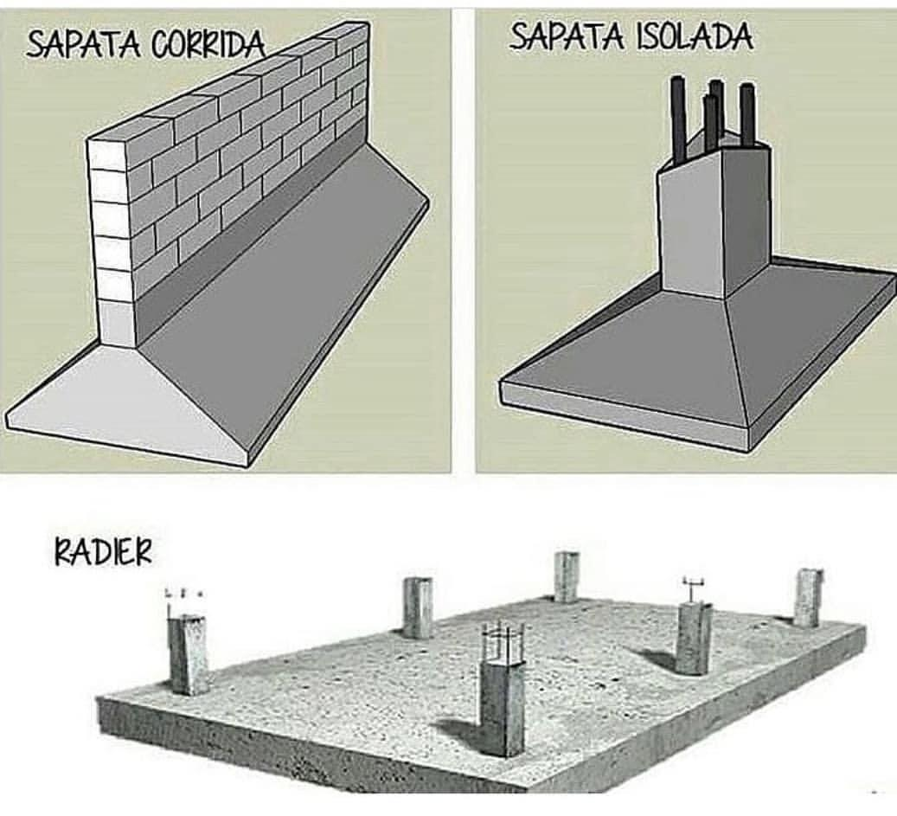
FUNDAÇÕES
Nas fundações, a fiscalização deve assegurar que a execução siga o projeto estrutural e as especificações técnicas. Devem ser verificados a ART do responsável, a liberação prévia para concretagem, a qualidade do concreto e do aço, o controle tecnológico e as condições adequadas de lançamento, adensamento e cura do concreto.
.

Slide 30
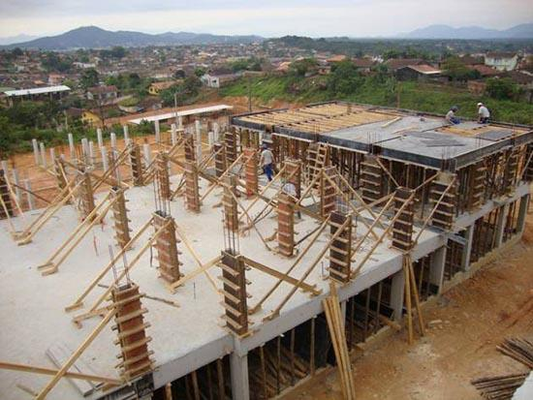
ESTRUTURAS DE CONCRETO ARMADO
A fiscalização deve conferir formas, armaduras, cobrimentos, instalações embutidas e demais elementos antes da concretagem. Durante a execução, deve acompanhar preparo, transporte, lançamento, vibração, cura e desforma do concreto, além de controlar a resistência do concreto e a qualidade do aço por meio de ensaios laboratoriais.
.

Slide 31
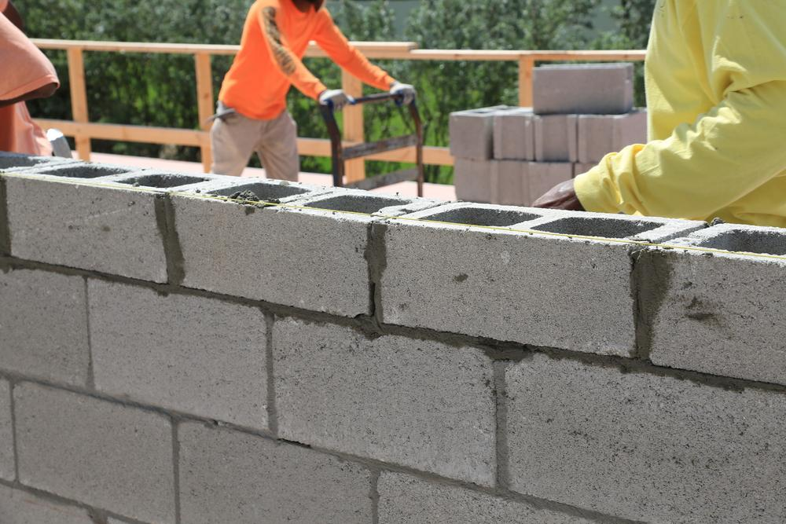
ALVENARIA E VEDAÇÃO
A fiscalização deve verificar se os materiais e argamassas estão de acordo com o projeto e se a execução atende aos requisitos de alinhamento, prumo, nível e esquadro. Também deve conferir juntas de assentamento, amarrações, vergas e contra-vergas, além de impedir o uso de tijolos danificados e garantir o correto encunhamento das paredes..

Slide 32

ESQUADRIAS
Nas esquadrias, a fiscalização deve conferir dimensões, posicionamento, sentido de abertura e funcionamento das peças conforme o projeto. Deve observar o alinhamento das dobradiças, a proteção das ferragens durante a pintura e, no caso de esquadrias metálicas, a ausência de rebarbas e a aplicação de tratamento antiferruginoso.

Slide 33
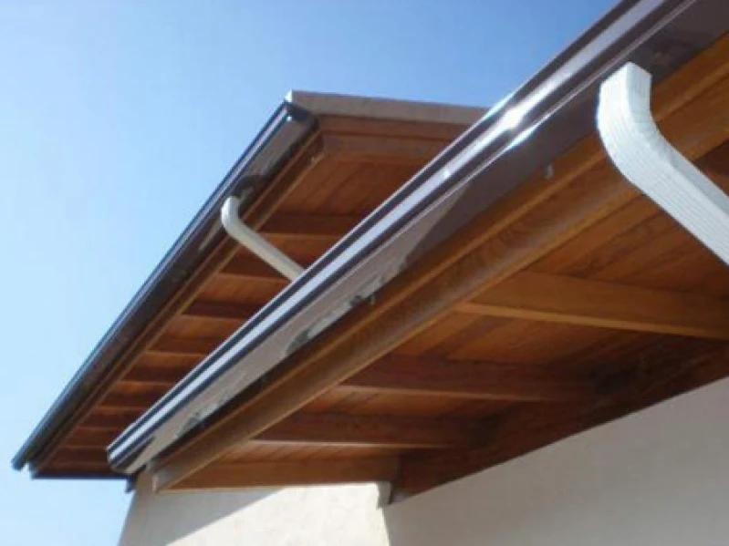
COBERTURA
A fiscalização deve verificar a qualidade dos materiais, o atendimento às recomendações do fabricante e a correta inclinação do telhado prevista em projeto. Também deve conferir a fixação das telhas, o funcionamento das calhas e o direcionamento adequado das águas pluviais.

Slide 34

REVESTIMENTOS
Antes do revestimento, a fiscalização deve garantir que a alvenaria esteja estabilizada e com juntas curadas. Durante a execução, deve conferir traços das argamassas, espessuras, prumo, planagem e limpeza das superfícies, além de verificar o uso de aditivos impermeabilizantes quando especificados.

Slide 35

PINTURAS
A fiscalização deve acompanhar o recebimento das tintas em embalagens originais e verificar a preparação adequada das superfícies antes da pintura. Também deve conferir o número de demãos, o sentido de aplicação e a uniformidade do acabamento, garantindo proteção e durabilidade às superfícies pintadas.

Slide 36

IMPERMEABILIZAÇÃO
A fiscalização deve verificar se o sistema de impermeabilização adotado corresponde ao especificado em projeto, seja rígido ou elástico. Deve acompanhar a preparação da base, a aplicação correta dos materiais e os testes de estanqueidade, evitando falhas que possam gerar infiltrações futuras.

Slide 37

INSTALAÇÕES HIDRÁULICAS, SANOTÁRIAS, ELETRÍCAS E TELEFÔNICAS
A fiscalização deve conferir a qualidade dos materiais e a conformidade da execução com os projetos e especificações técnicas. Deve acompanhar testes de pressão nas tubulações, passagens por elementos estruturais autorizadas em projeto e o correto posicionamento de eletrodutos, caixas e demais componentes das instalações.

Slide 38
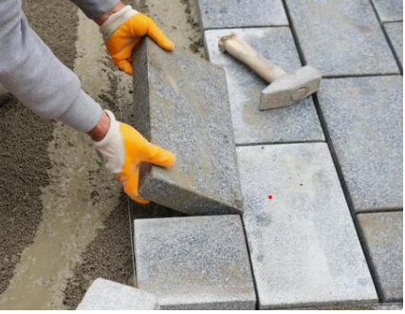
PAVIMENTAÇÃO
A fiscalização deve verificar a execução do contrapiso, o nivelamento e o caimento adequado do piso em direção aos pontos de drenagem. Também deve conferir a qualidade, espessura e uniformidade das peças de revestimento, além do correto funcionamento de caixas, ralos e canalizações antes da concretagem dos lastros.

Slide 39
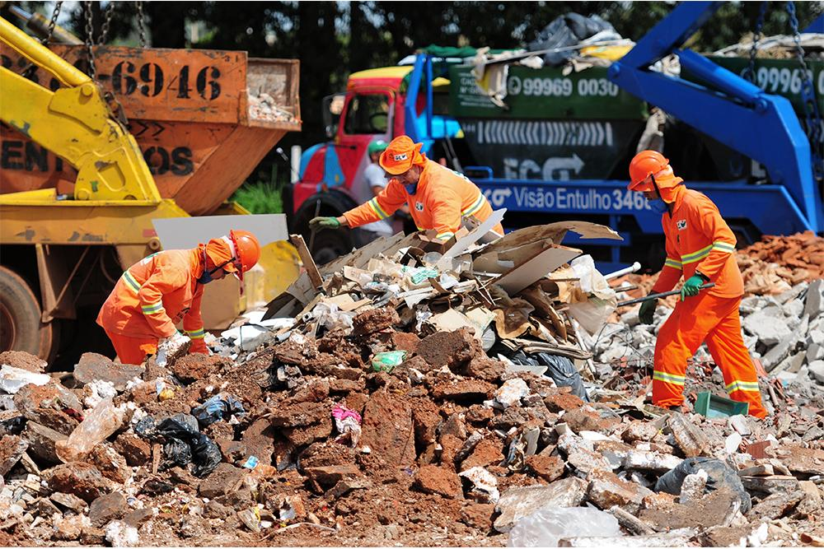
LIMPEZA DE OBRA
Ao final dos serviços, a fiscalização deve confirmar a remoção de entulhos, sobras de materiais, ferramentas e equipamentos. A obra deve ser entregue limpa, desobstruída e com os acessos devidamente varridos, assegurando condições adequadas para o recebimento provisório e definitivo.

Slide 40
Registro de Ocorrências: Como registrar falhas e defeitos para futura sanção
A importância dos registros do fiscal técnico para a aplicação de sanções administrativas
A atividade de fiscalização não se limita à identificação de falhas na execução contratual. É indispensável que todas as ocorrências sejam devidamente registradas, de forma clara, objetiva e contemporânea aos fatos, pois esses registros poderão servir de fundamento para a adoção de medidas corretivas, aplicação de glosas, apuração de responsabilidades e eventual instauração de processo sancionatório.
Boas práticas para registro de ocorrências
Ao identificar falhas, atrasos, defeitos ou irregularidades, recomenda-se que o fiscal registre, sempre que possível:
a data e o local da ocorrência;
a descrição objetiva dos fatos constatados;
a cláusula contratual, especificação técnica ou obrigação eventualmente descumprida;

Slide 41
Registro de Ocorrências: Como registrar falhas e defeitos para futura sanção
os impactos causados à execução contratual;
as medidas corretivas exigidas da contratada;
o prazo concedido para regularização;
evidências da ocorrência, como fotografias, relatórios, medições, e-mails, atas de reunião ou documentos equivalentes.
(Ver modelos de relatórios)

Slide 42
Registro de Ocorrências: Como registrar falhas e defeitos para futura sanção
Notificação da contratada
Verificada a irregularidade, o fiscal deverá emitir notificação à contratada para correção da falha, estabelecendo prazo razoável para saneamento, nos termos de suas atribuições.
A notificação deve ser formal, conter a descrição da irregularidade identificada e ser juntada ao processo administrativo, permitindo a comprovação de que a empresa foi cientificada da ocorrência e teve oportunidade de promover a correção necessária. (Ver modelo de notificação)
Relação entre fiscalização e sanções
Nem toda falha contratual resultará na aplicação de penalidade. Entretanto, a ausência de registros adequados pode impedir que a Administração demonstre a ocorrência do inadimplemento e comprometer eventual aplicação de sanções.
Por essa razão, o processo sancionatório deve ser precedido de elementos objetivos produzidos durante a fiscalização contratual. Quanto mais completos e consistentes forem os registros do fiscal, maior será a segurança jurídica das decisões administrativas relacionadas à aplicação de advertência, multa, impedimento de licitar ou demais sanções previstas na Lei nº 14.133/2021.

Slide 43
Decisões relevantes
TCU-Segunda Câmara-Acórdão 605/2026
IMPUTAÇÃO DE DÉBITO SOLIDÁRIO AO FISCAL
Resumo do acordão: O Acórdão 605/2026 da Segunda Câmara do Tribunal de Contas da União (TCU) trata de recurso de reconsideração interposto por Maria Dayane Lima do Nascimento contra o Acórdão 2059/2025-TCU-Segunda Câmara. Este último havia julgado irregulares as contas da recorrente, com imputação de débito solidário e aplicação de multa, devido a irregularidades na execução do Contrato de Repasse Siafi nº 780288/2013, firmado entre o Ministério do Turismo e o Município de Meruoca/CE, para serviços de pavimentação.
Os principais pontos do julgamento foram:
(....)
Ilegitimidade passiva: A recorrente argumentou que, como fiscal do contrato, não deveria figurar no polo passivo. O TCU rejeitou a alegação, destacando que a recorrente praticou atos formais relevantes, como o atesto técnico, que contribuíram para os pagamentos irregulares.
Responsabilidade técnica: A recorrente foi responsabilizada por atestar serviços com falhas técnicas e/ou de qualidade, o que resultou em dano ao erário. O TCU destacou que a função de fiscal do contrato inclui o dever de verificar a conformidade técnica e relatar inconformidades.

Slide 44
Decisões relevantes
TCU-Segunda Câmara-Acórdão 605/2026
IMPUTAÇÃO DE DÉBITO SOLIDÁRIO AO FISCAL
Nexo de causalidade: O Tribunal concluiu que a conduta da recorrente, ao validar tecnicamente etapas da obra, foi essencial para a liquidação das despesas e, consequentemente, para o prejuízo ao erário.
Erro grosseiro e proporcionalidade da sanção: O TCU entendeu que a recorrente agiu com erro grosseiro, considerando sua qualificação profissional e a gravidade das falhas. A multa aplicada foi considerada proporcional, representando menos de 20% do valor do débito.
Conclusão: O Tribunal decidiu, por unanimidade, conhecer do recurso de reconsideração e, no mérito, negar-lhe provimento, mantendo a imputação de débito solidário e a aplicação da multa.

Slide 45
Decisões relevantes
TCU-Segunda Câmara-Acórdão 605/2026
IMPUTAÇÃO DE DÉBITO SOLIDÁRIO AO FISCAL
Trecho do acórdão: “Restou incontroverso nos autos que a recorrente atuou como engenheira fiscal do contrato, tendo praticado atos formais relevantes, inclusive assinando documentos técnicos e relatórios que atestaram a execução e a qualidade dos serviços. Esses atos contribuíram diretamente para a liquidação da despesa e para os pagamentos realizados à empresa contratada. 16. A jurisprudência deste Tribunal converge no sentido de que o fiscal do contrato pode ser responsabilizado, inclusive de forma solidária, quando sua atuação comissiva ou omissiva concorre para a ocorrência de dano ao erário, nos termos do art. 16, § 2º, da Lei nº 8.443/1992, conforme demonstrado nos autos e explanado na instrução de mérito.”

Slide 46
Decisões relevantes
STJ
ADMINISTRATIVO. AGRAVO INTERNO NO MANDADO DE SEGURANÇA. SERVIDOR PÚBLICO. FISCAL DE CONTRATO. OBRA PÚBLICA. CERTIFICAÇÃO DE MEDIÇÃO INEXISTENTE. PENA DE DEMISSÃO. AUSÊNCIA DA FUMAÇA DO BOM DIREITO. INDEPENDÊNCIA ENTRE AS INSTÂNCIAS PENAL E ADMINISTRATIVA. PRESUNÇÃO DE LEGITIMIDADE DO ATO ADMINISTRATIVO. INDEFERIMENTO DA LIMINAR. AGRAVO INTERNO A QUE SE NEGA PROVIMENTO.
1. Após o manejo do agravo interno, não é cabível a utilização de outro meio para impugnar o mesmo decisum, tendo em vista a existência de preclusão consumativa. Logo, não se deve conhecer do pedido de reconsideração apresentado às e-STJ, fls. 1.115-1.154.
2. A ação mandamental impugna a pena de demissão aplicada pelo Ministro de Estado do Ministério da Transparência, Fiscalização e Controle a servidor do DNIT, que, na qualidade de fiscal de contrato de obra pública, atestou de maneira equivocada a execução de serviços em rodovia federal, autorizando o pagamento de quantia supostamente indevida à sociedade empresária contratada.
3. Em juízo de cognição sumária, estão ausentes os requisitos para o deferimento da liminar pleiteada.
4. A sentença penal absolutória encontra-se assentada na insuficiência de provas hábeis a caracterizar o crime de estelionato, devendo prevalecer a independência entre as esferas administrativa e criminal, mormente porque não se verificam as situações previstas no art. 126 da Lei n. 8.112/90.

Slide 47
Decisões relevantes
5. A sanção disciplinar, por seu turno, foi aplicada com base na prática de ato de improbidade administrativa que causa lesão ao erário, qual seja, a liberação do pagamento de verba pública sem a observância das normas pertinentes, o que, em tese, autoriza a demissão, nos termos do art. 132, IV, da Lei n. 8.112/90.
6. Não tendo sido demonstrada a flagrante ilegalidade da pena de demissão, deve-se prestigiar, a princípio, a presunção de legitimidade do ato administrativo, bem assim do respectivo processo disciplinar.
7. Agravo interno a que se nega provimento. Pedido de reconsideração não conhecido. (STJ, AgInt no MS 22900/DF, Agravo Interno no Mandado de Segurança nº 2016/0276678-6, j. 26.04.2017, Rel. Min. Og Fernandes).
“Mais do que uma obrigação legal, a fiscalização eficiente constitui instrumento fundamental para garantir a boa aplicação dos recursos públicos e a obtenção dos resultados esperados pela Administração e pela sociedade.”

Slide 48


